Slide 1

Programmierprojekt: Electronic Design Automation
Thema XX
Abschlussveranstaltung

Slide 2

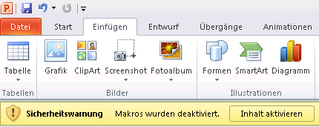
IMS-Logos einbinden
Makros aktivieren
Makro ausführen
  Ansicht - Makros
  MakeLogos – Ausführen

